Slide 1

Analytics les 1
(deel 3: Lineaire Regressie, Model en Fit)
David Schweizer
Dit online-college wordt opgenomen

Slide 2

Programma
Organisatie college
Wat is Analytics ?
Wat is data ?
Basis-statistiek
Lineaire regressie
Model en fit

Slide 3
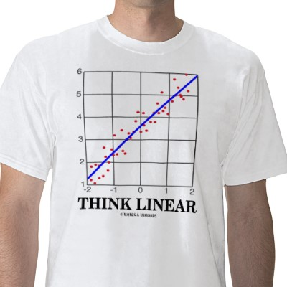

Slide 4
punt | waarde
1 | -2
2 | 0
3 | 3
4 | 8
5 | 12
6 | 13
7 | 20
waarde = 3,61 * punt – 6,71

Slide 5
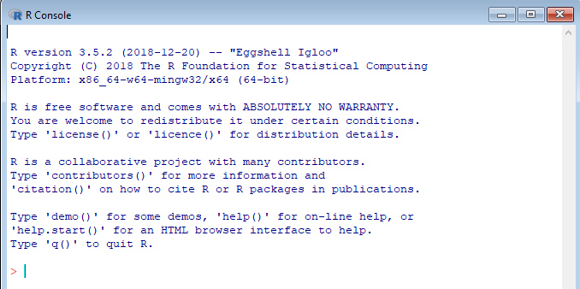
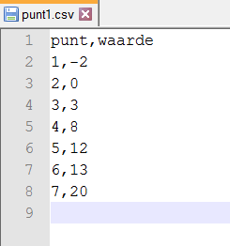
Lineaire regressie in R

Slide 6
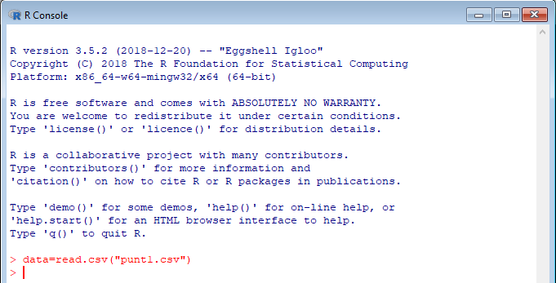
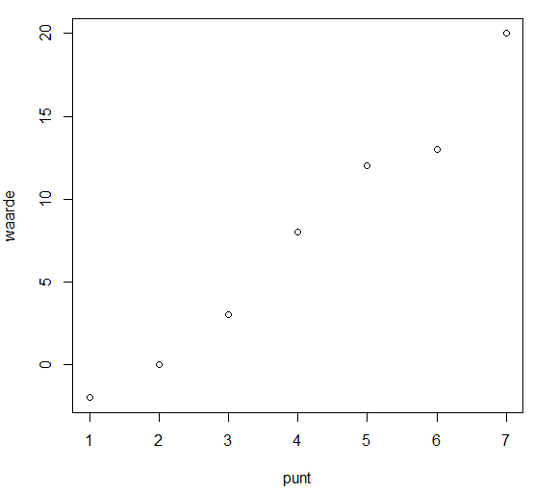
Lineaire regressie in R (2)

Slide 7


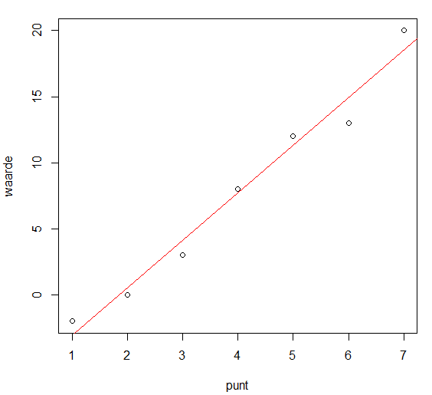
Lineaire regressie in R (3)

Slide 8
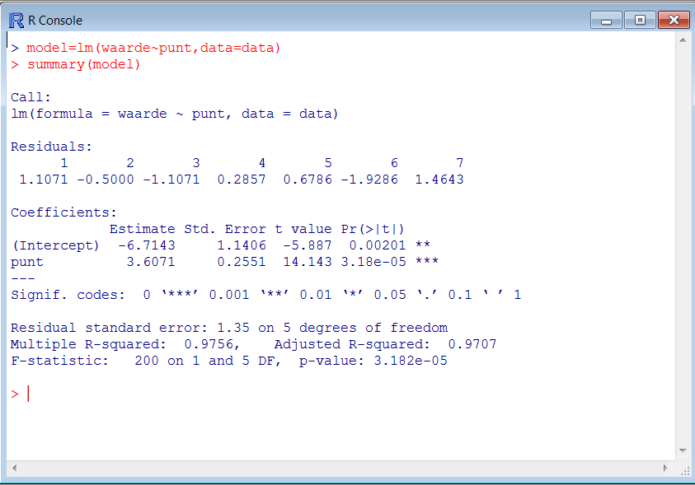
Lineaire regressie in R (4)

Slide 9
Programma
Organisatie college
Wat is Analytics ?
Wat is data ?
Basis-statistiek
Lineaire regressie
Model en fit

Slide 10
Programma
Organisatie college
Wat is Analytics ?
Wat is data ?
Basis-statistiek
Lineaire regressie
Model en fit

Slide 11
Model
Model
Voor-spelling
Data
Wat is de waarde van “waarde” gegeven een willekeurige waarde van
“punt”?
punt | waarde
1 | -2
2 | 0
3 | 3
4 | 8
5 | 12
6 | 13
7 | 20
punt: onafhankelijke variabele
waarde: afhankelijke variabele
waarde = 3,61 * punt – 6,71

Slide 12
punt | waarde
1 | -2
2 | 0
3 | 3
4 | 8
5 | 12
6 | 13
7 | 20
waarde = 3,61 * punt – 6,71
onafhankelijke variabele
afhankelijke variabele

Slide 13
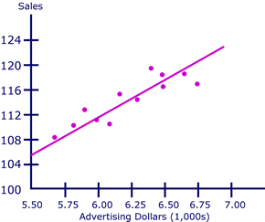
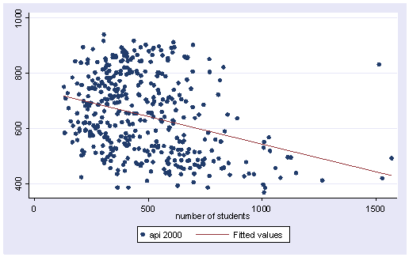
Model en fit
Hoe goed is het model?
Hoe betrouwbaar is de voorspelling?
Hoe groot is de kans dat je voorspelling klopt?

Slide 14
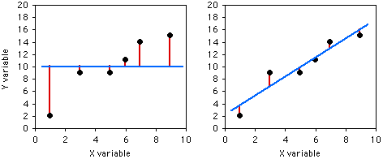
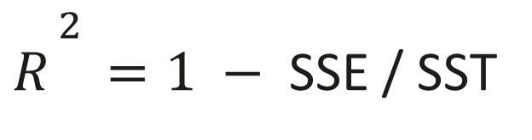
Model en fit (2): R²
$R^{\begin{aligned}2 \\ \end{aligned}}=1 −$ SSE / SST
SST: Sum of Squared Totals
SSE: Sum of Squared Errors

Slide 15
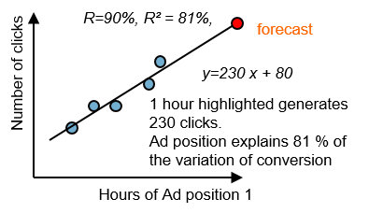

Slide 16
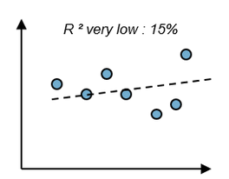
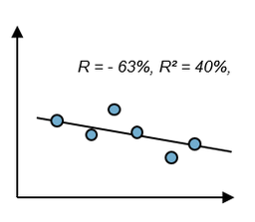
Lineaire regressie en R²

Slide 17
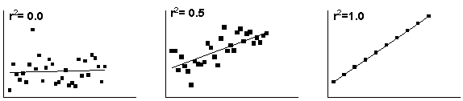
Lineaire regressie en R² (2)

Slide 18
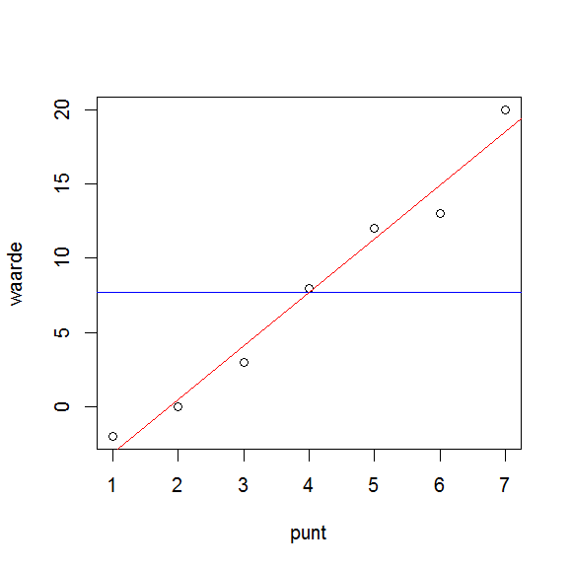
Baseline

Slide 19
Model en fit (2): R²
$R^{\begin{aligned}2 \\ \end{aligned}}=1 −$ SSE / SST
SST: Sum of Squared Totals
SSE: Sum of Squared Errors

Slide 20
Lineaire regressie in R (4)

Slide 21

Programma
Organisatie college
Wat is Analytics ?
Wat is data ?
Basis-statistiek
Lineaire regressie
Model en fit

